Slide 1


Slide 2


Evan You

Slide 3

https://vuejs.org/v2/guide/team.html

Slide 4


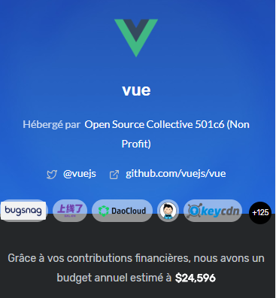


Slide 5
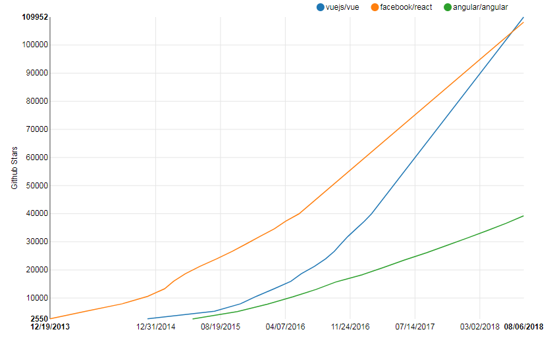
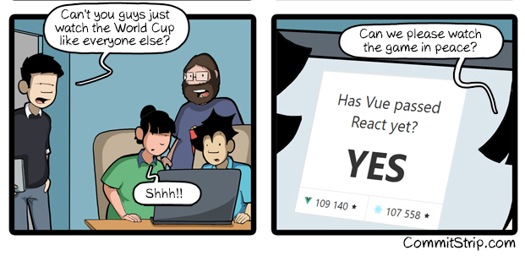
Vue.js est le 3ème projet en nombre de stars sur Github

Slide 6
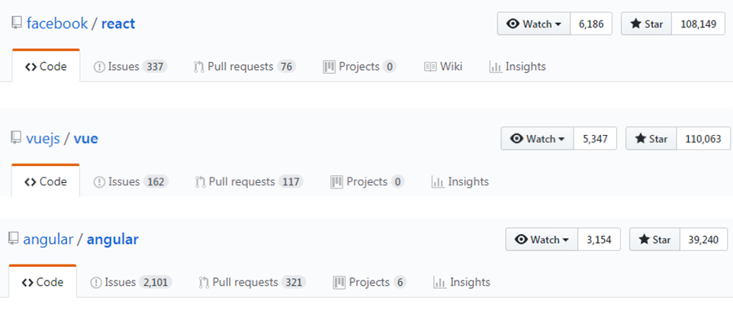
Stats Github août 2018

Slide 7
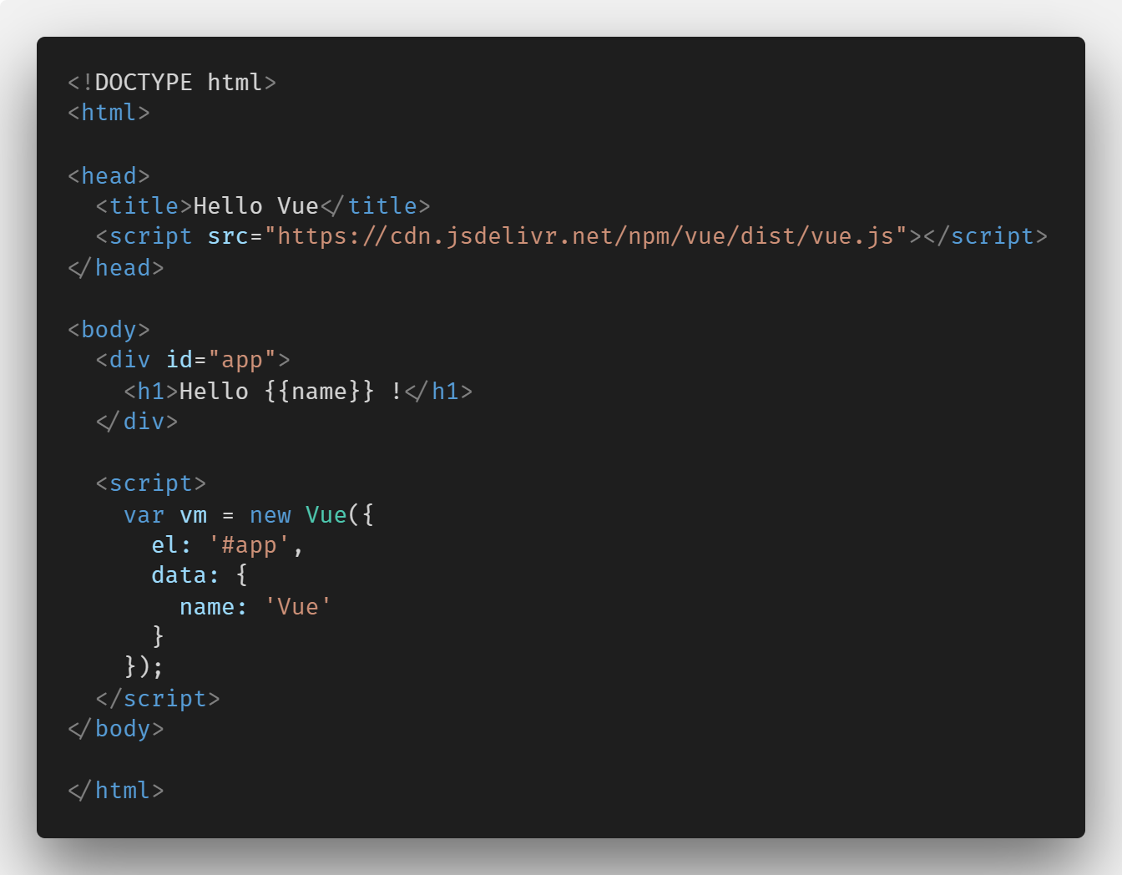
Hello Vue

Slide 8
Comment ça marche ?

Slide 9
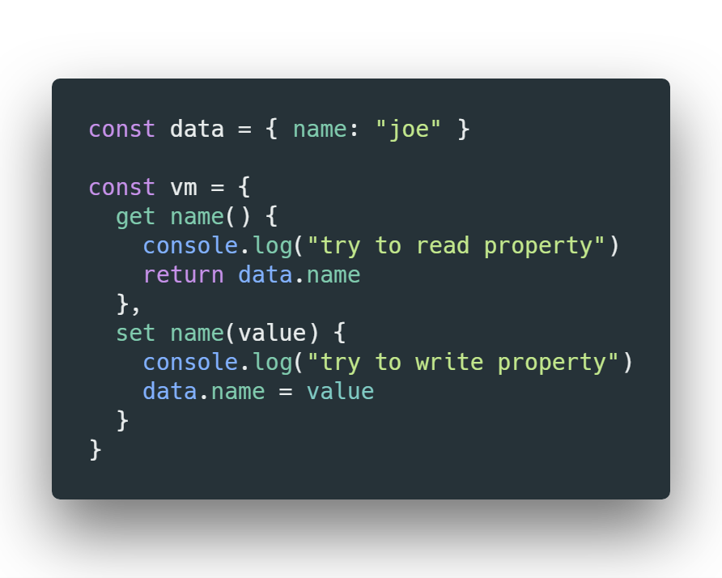
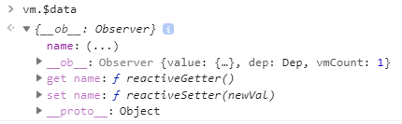
Comment ça marche ?
getters/setters (ES5)

Slide 10
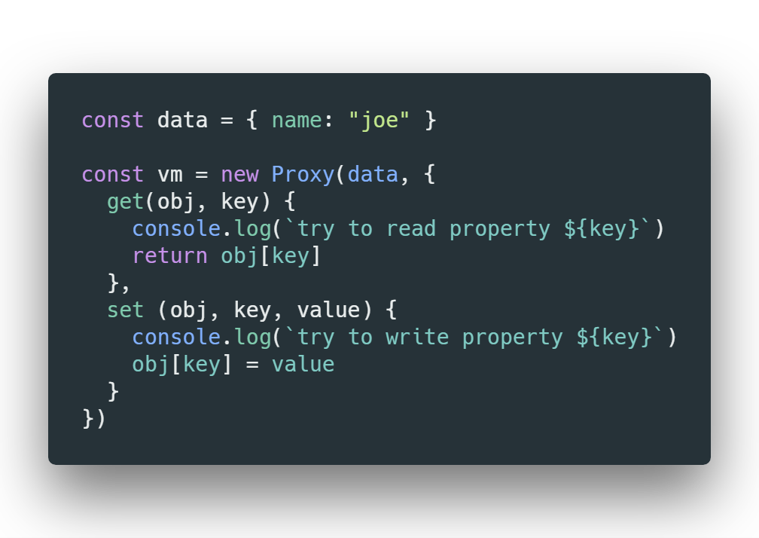
Comment ça marche ?
Prochainement dans Vue 3 : les Proxies (ES6)

Slide 11
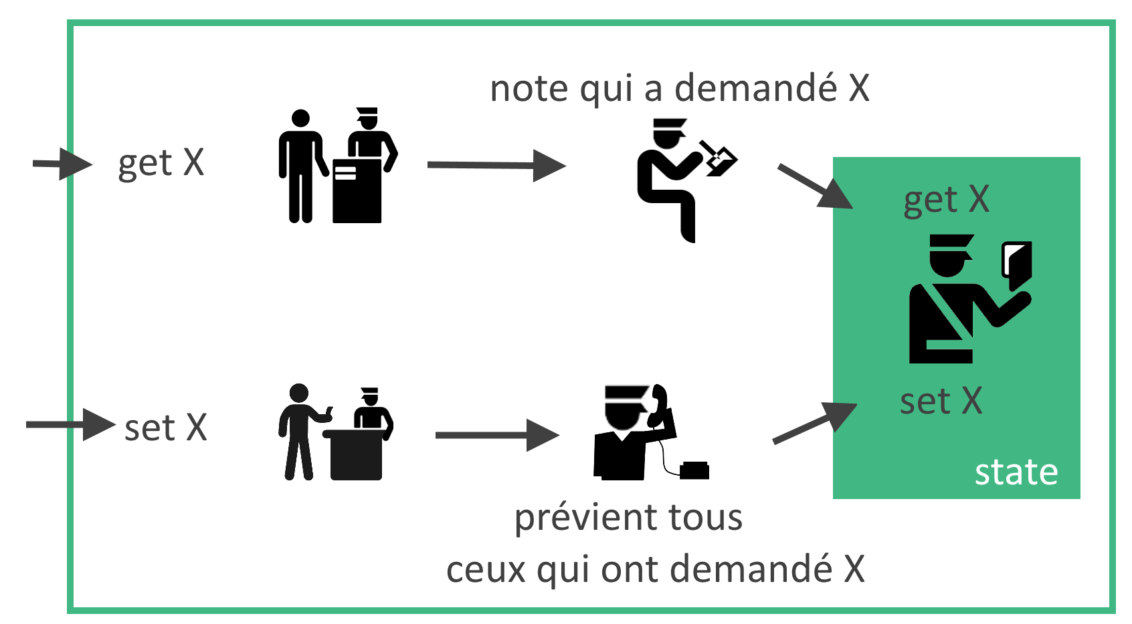
Détail du système de réactivité de Vue

Slide 12
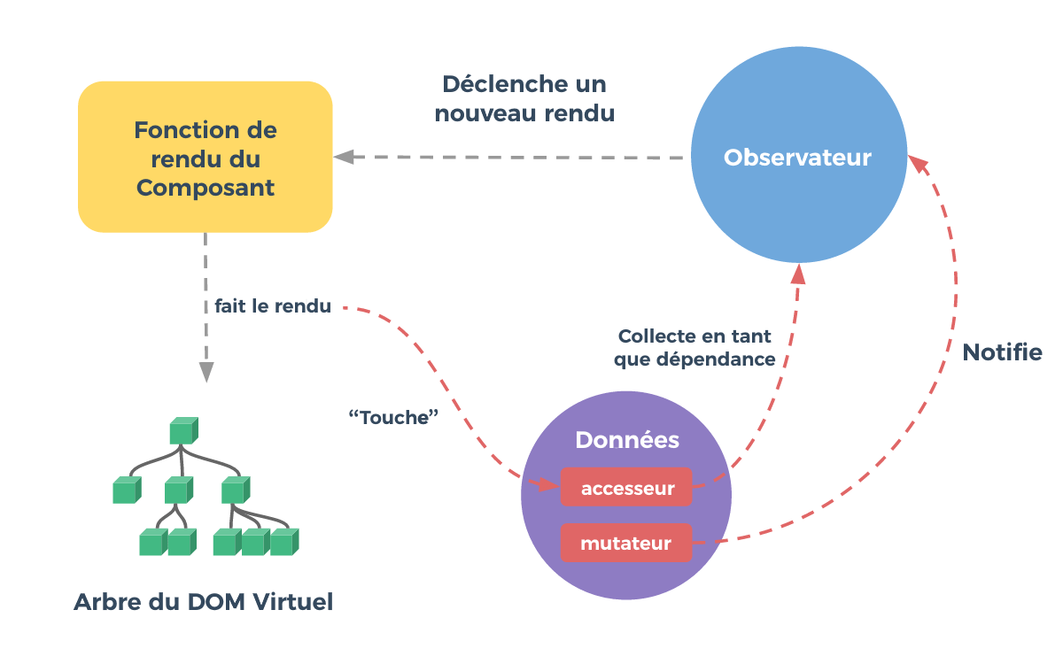
Détail du système de réactivité de Vue

Slide 13
Comparaison avec les autres frameworks

Slide 14
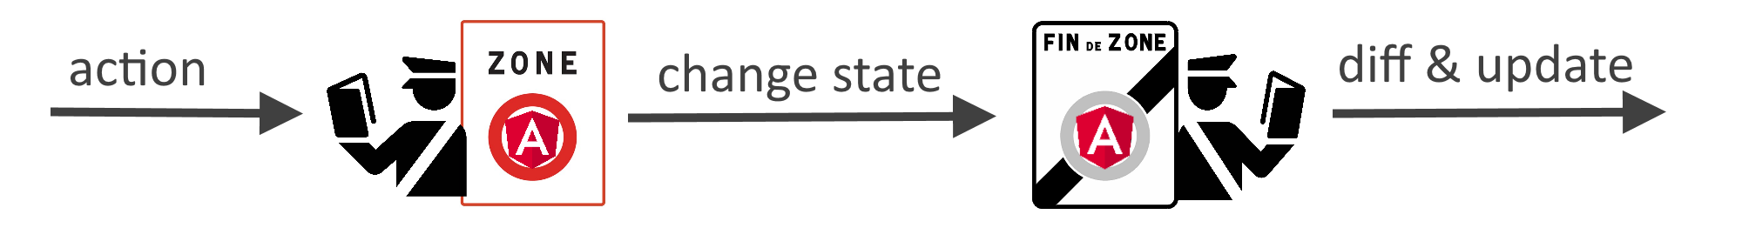
Comparaison avec les autres frameworks Réactivité et détection de changements
Angular 2+ : Zones (~= dirty checking)
React : mises à jour manuelles (setState)
DOM = render(state);
setState(…) // calls render()

Slide 15



Comparaison avec les autres frameworks Points communs
Très populaires, utilisé par de grosses entreprises
Matures, stables, support à long terme financé
Codebase orientée composants
Adapté aux stacks modernes (ES6+ / TypeScript)
Large écosystème de composants et d’outillage

Slide 16
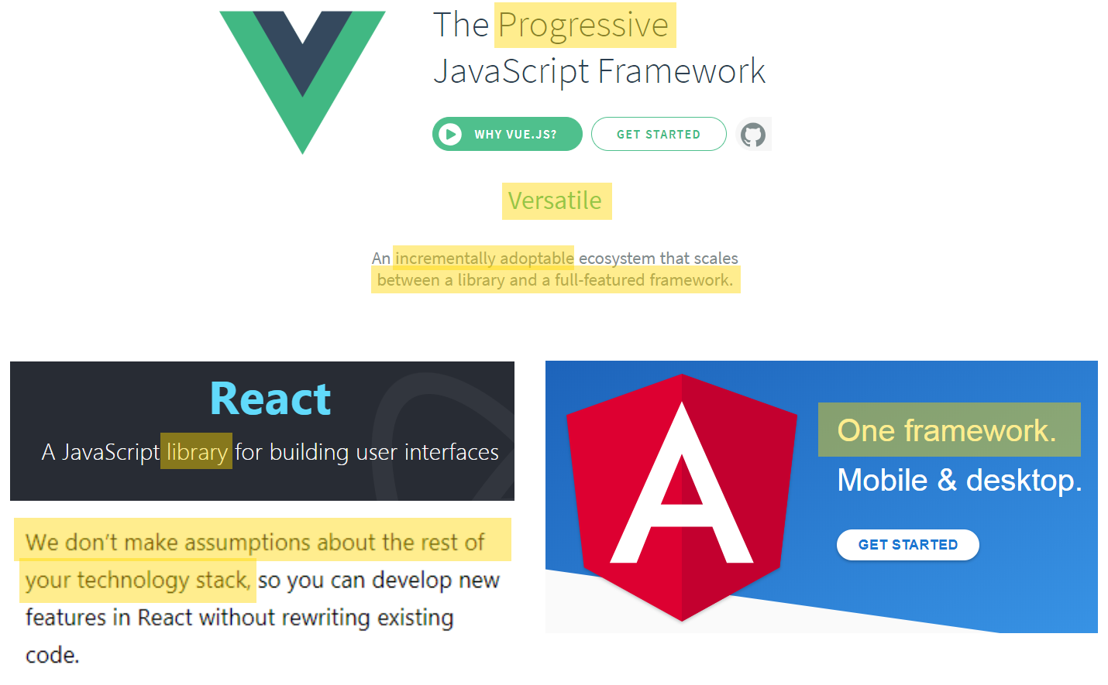
Comparaison avec les autres frameworks Autodescription

Slide 17
Comparaison avec les autres frameworks Langages, style et stack technique
JSX fortement recommandé
Favorise la prog fonctionnelle et un state unique, extériorisé et non mutable
Ne se suffit pas à lui-même, à intégrer dans une stack web avec d’autres outils en externe
JSX et TypeScript en option
Favorise la prog déclarative, les states internes aux composants et mutables
Certains outils annexes sont maintenus par la team Vue, d’autres sont à chercher en externe
Framework plus flexible et donc des codebases plus hétérogènes
TypeScript fortement recommandé
Mélange prog déclarative orientée classes et prog fonctionnelle avec RxJS
Framework full stack et auto-suffisant, et donc plus fermé
Options de sécurité incluses nativement
State = objet de données représentant l’état de l’application

Slide 18
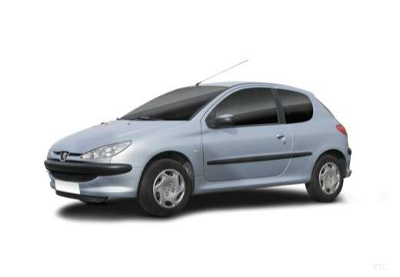


Conclusion en métaphore
Fait une seule chose mais le fait très bien
A ne pas mettre entre toutes les mains
Innovant et disruptif
Prévoir des pièces de rechange
Accessible et simple à prendre en main
Familiarité à l’utilisation
Efficace rapidement, peut peiner sur la longueur
Assez conventionnel, mais possibilités de tuning
Tout équipé toutes options
Catégorie poids lourd
Plus lent au démarrage, mais tient bien la longueur
Pièces de rechange hors-constructeur plus dures à trouver sur le marché

Slide 19
Syntaxe de template

Slide 20
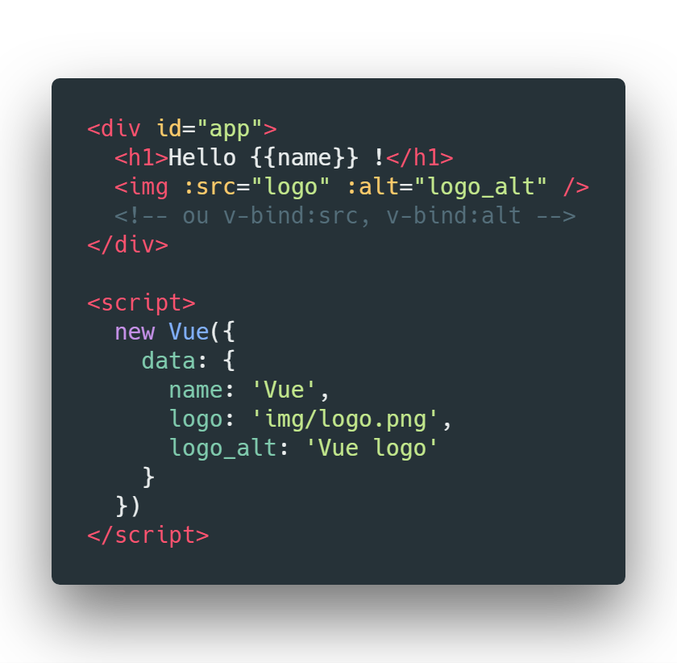
Syntaxe de template Texte et attributs

Slide 21
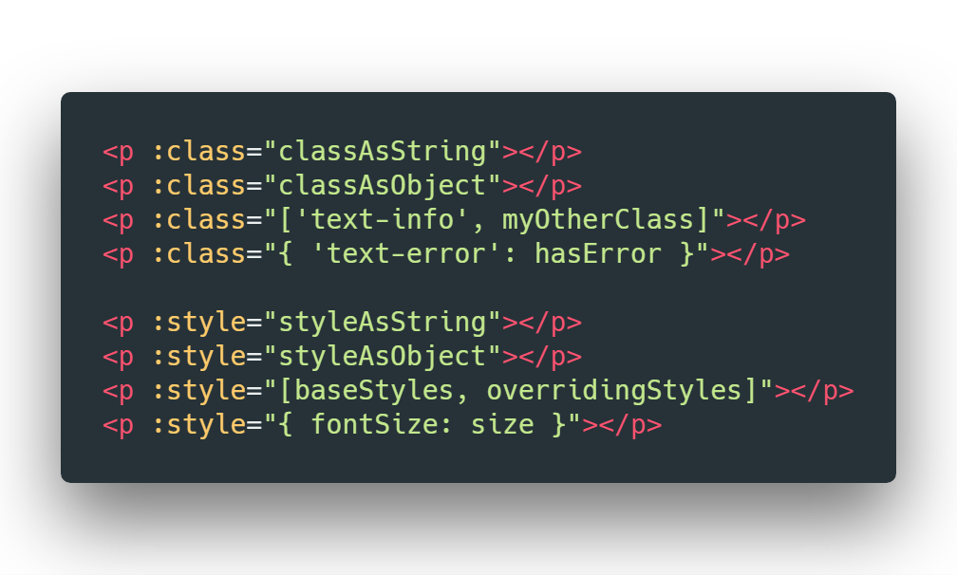
Syntaxe de template Classes et styles

Slide 22
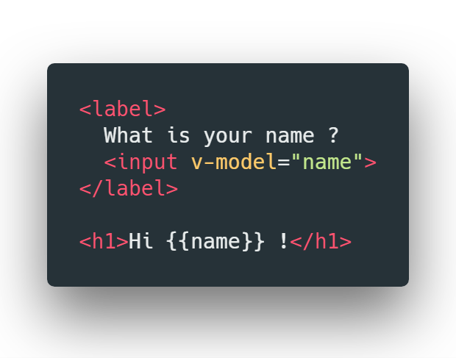
Syntaxe de template Champs de formulaire

Slide 23
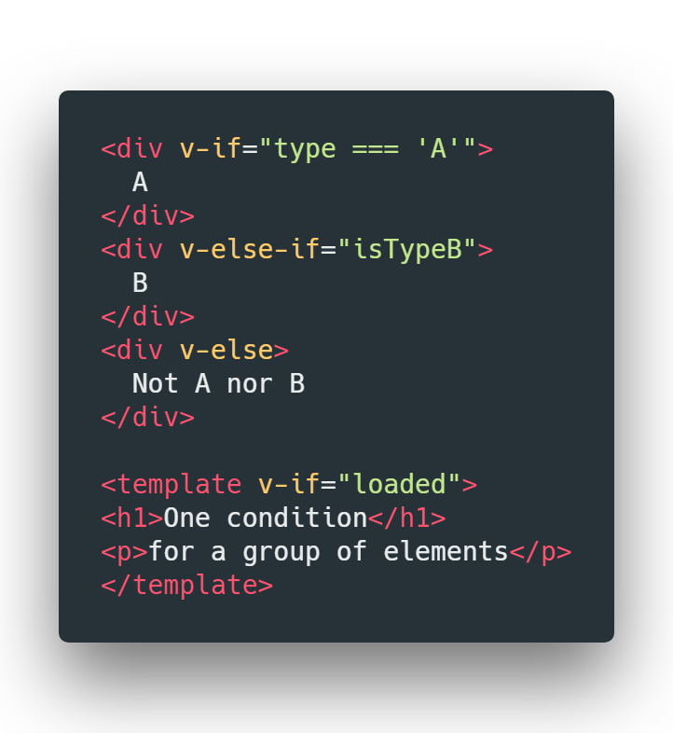
Syntaxe de template Conditions

Slide 24
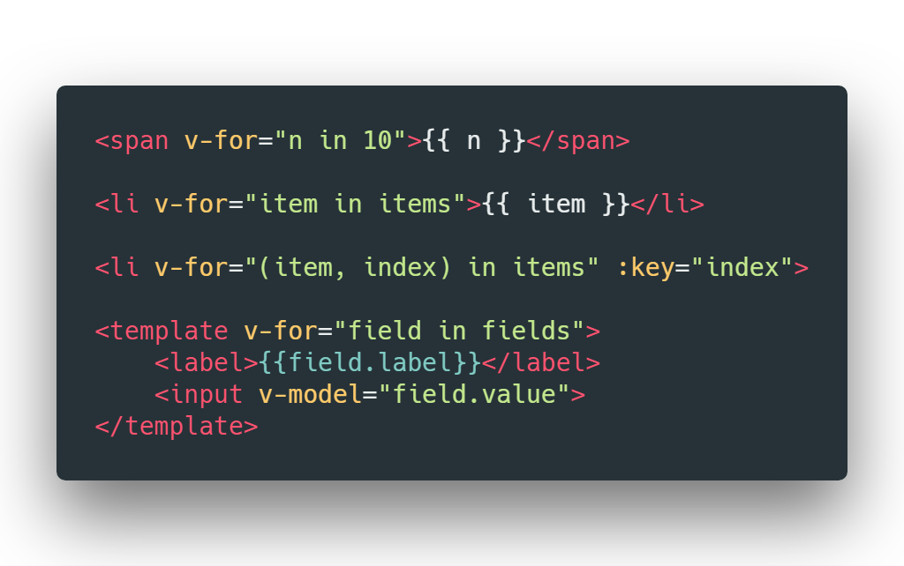
Syntaxe de template Listes

Slide 25
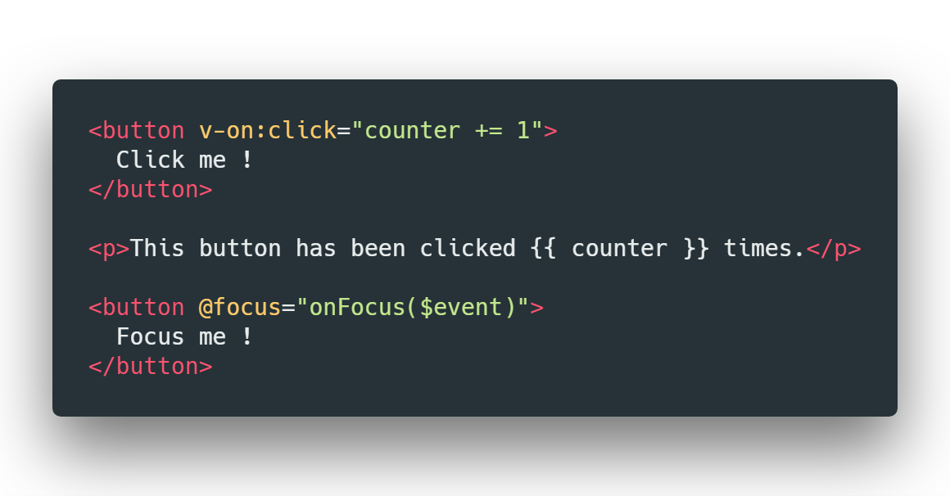
Syntaxe de template Evenements

Slide 26
Composants

Slide 27
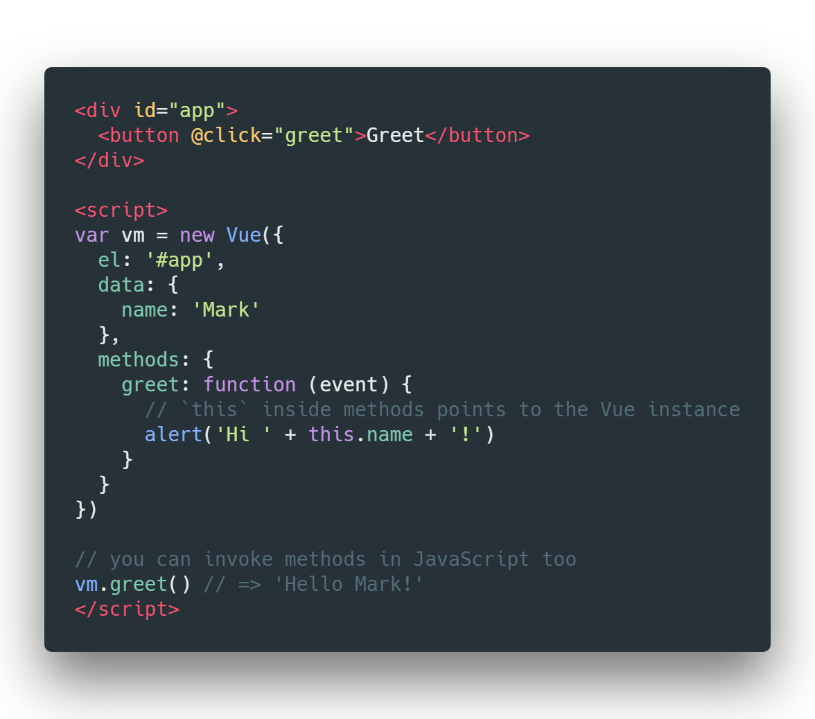
Composants Méthodes

Slide 28
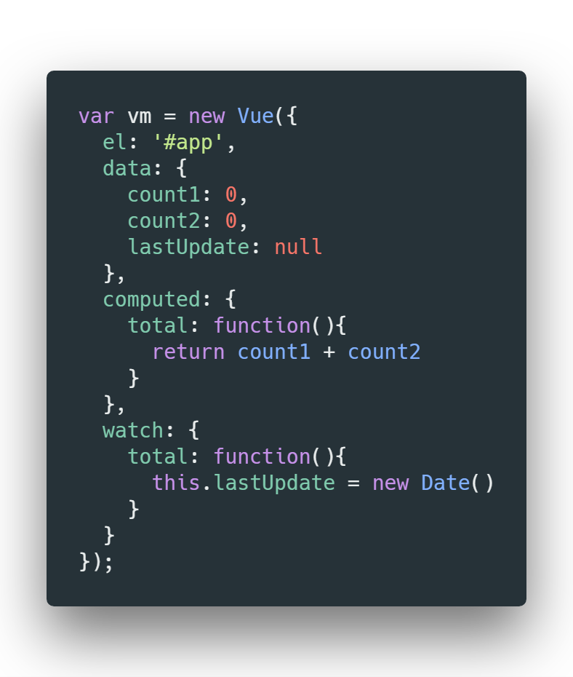
Composants Propriétés computed et watchers
computed = calculée toute propriété pouvant être directement déduite à partir d’autres données
watch = observée tout code lié indirectement à une autre donnée, pas tant pour sa valeur que pour le moment où celle-ci change

Slide 29
Composants data, computed ou watcher ?
Quiz: une application pour réserver des tickets de cinéma
Le nombre de places désiré
Le prix total à payer
La promotion à appliquer pour les groupes de 4 ou plus
L’heure de la séance réservée
Le temps restant avant le début de la séance
Le nombre de sièges restants pour cette séance
data
computed
computed
data
computed
watcher

Slide 30
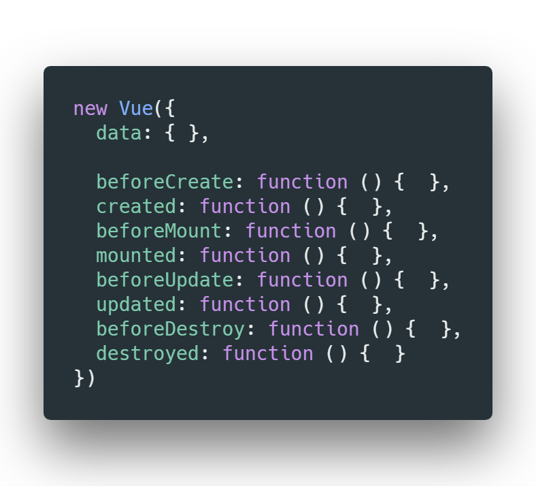
Composants Méthodes du Cycle de vie
create
Composant initialisé
mount
Composant rattaché à un élément HTML
update
A chaque mise à jour de la vue
destroy
Composant supprimé
Réactivité prête
vm.$el est disponible
Le HTML a été patché

Slide 31
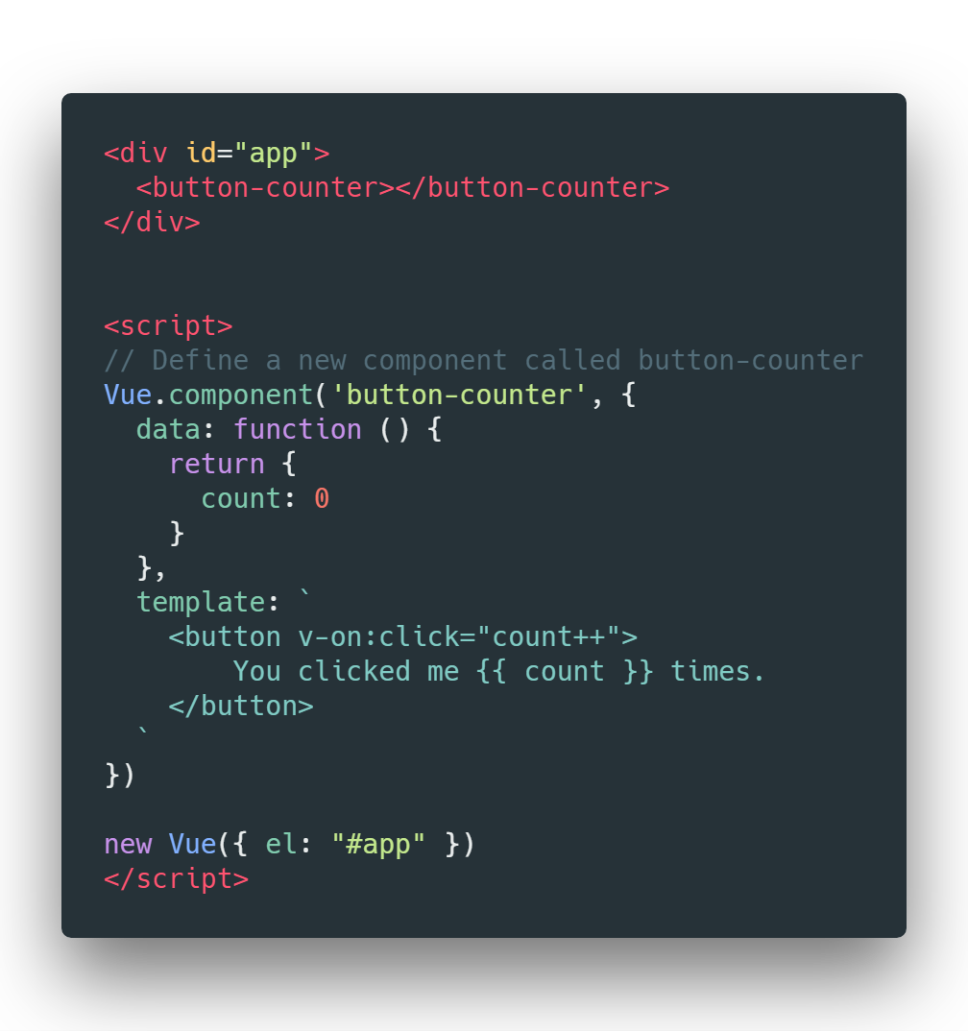
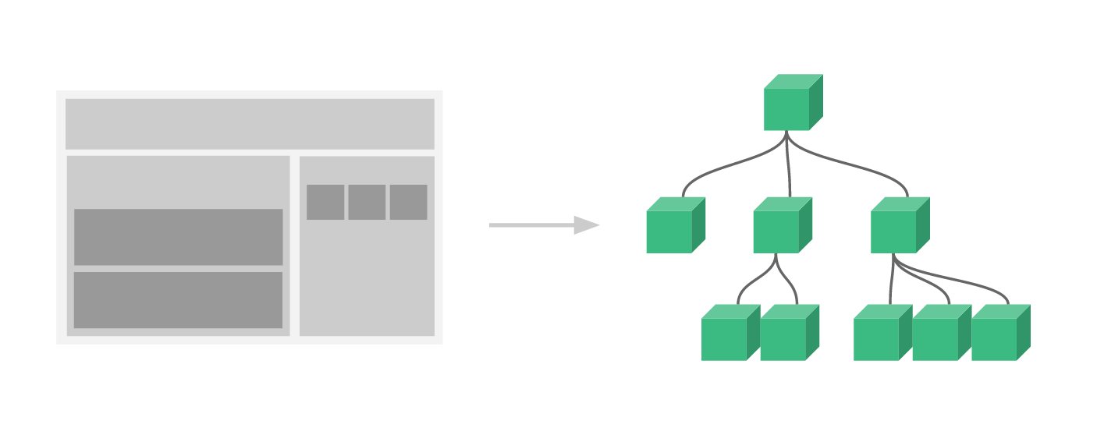
Composants Composants réutilisables
Pour tout composant réutilisable, data doit être une fonction

Slide 32
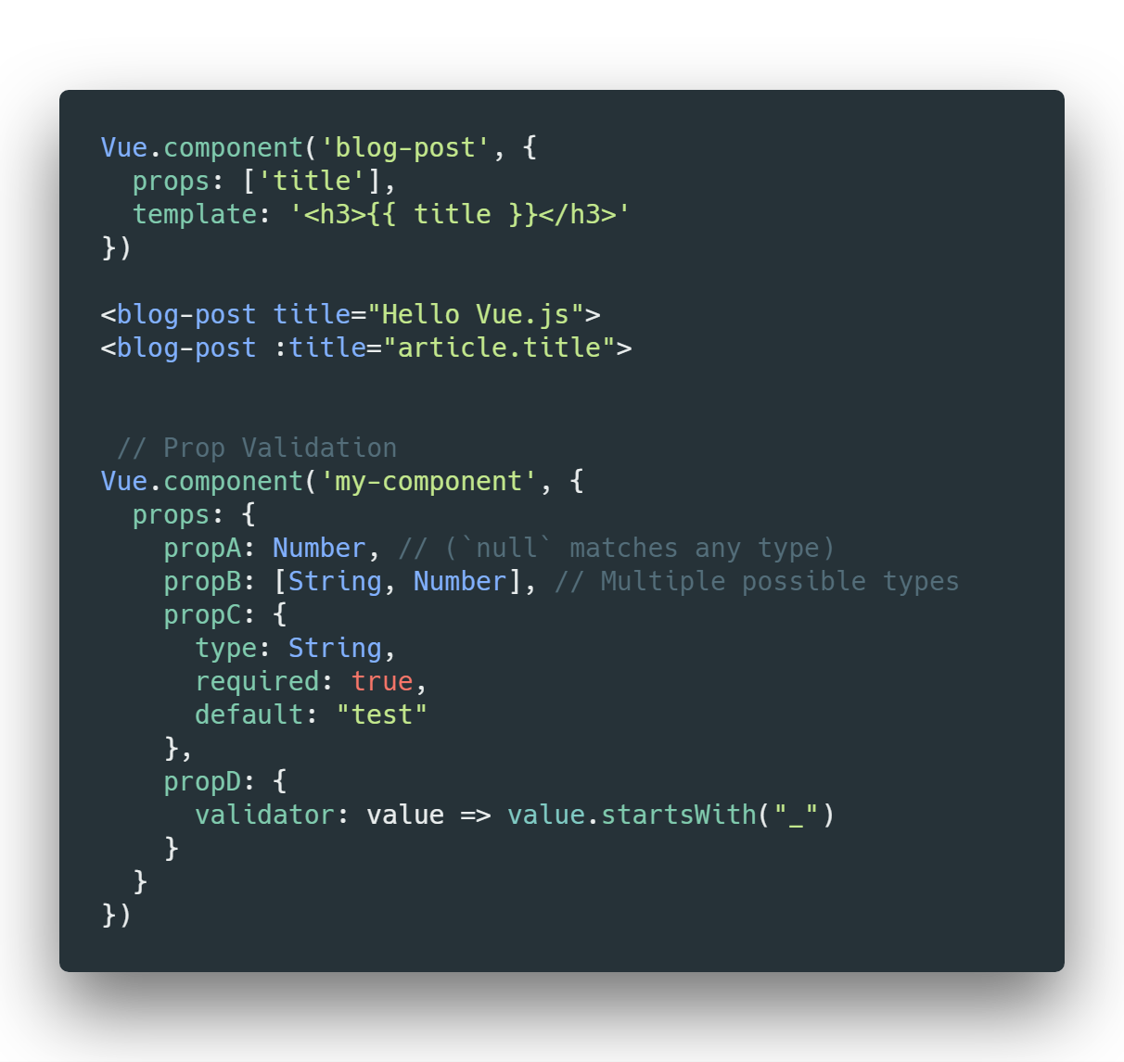
Composants Communication entre composants
Communication
descendante
=
Props

Slide 33
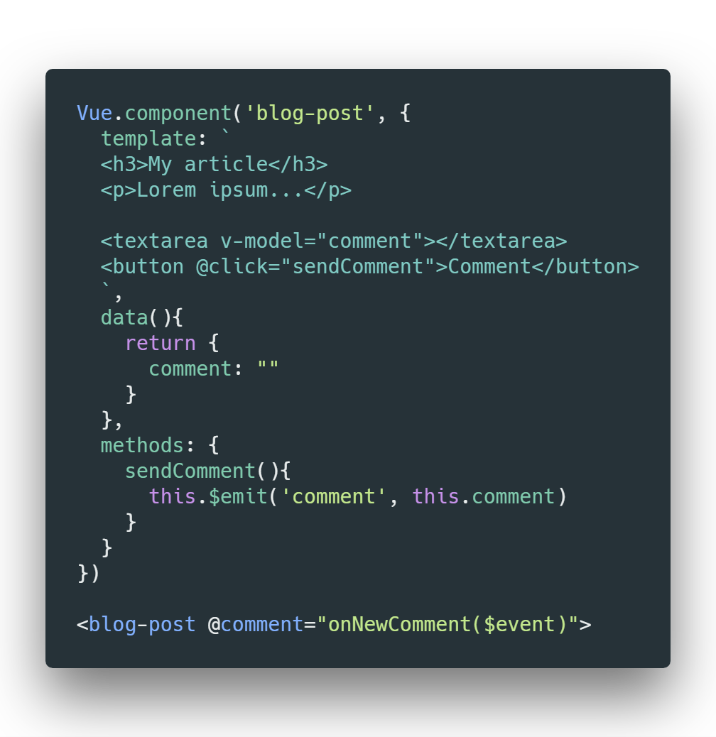
Composants Communication entre composants
Communication
ascendante
=
Events

Slide 34
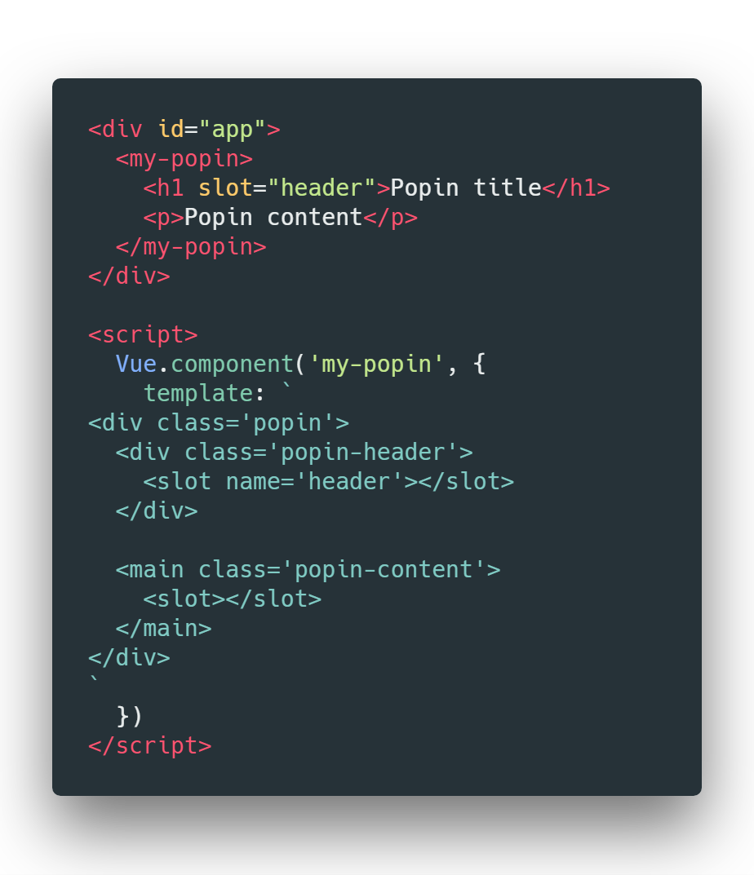
Composants Slots

Slide 35
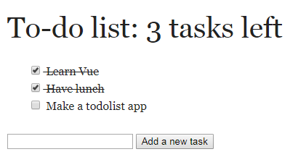
Mini-TP

Slide 36
Usage avancé
Ecosystème de Vue

Slide 37
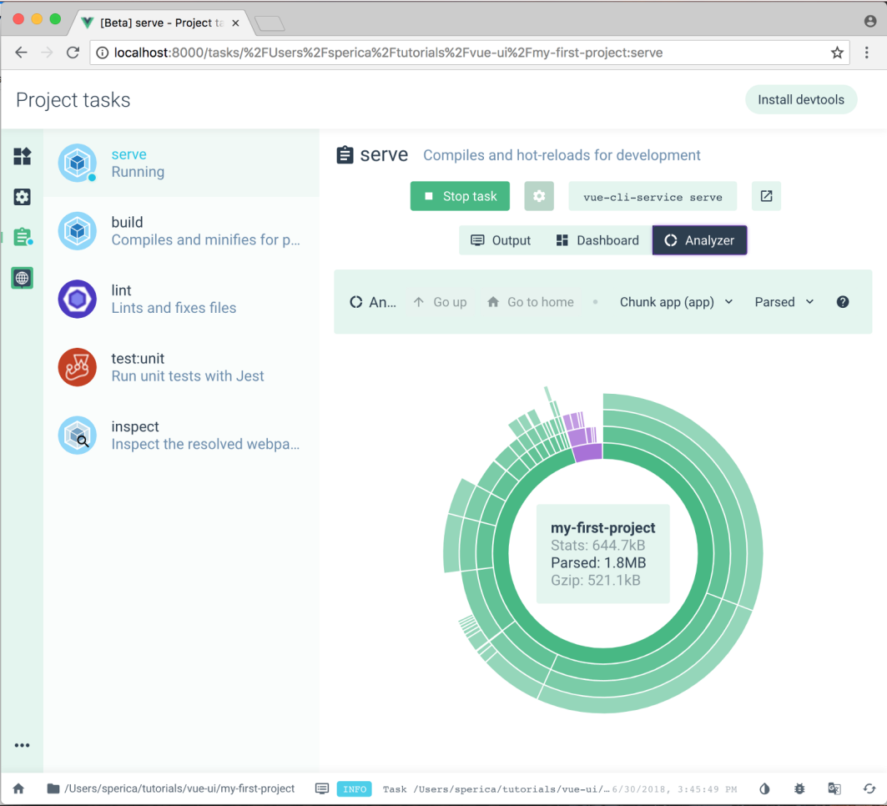
vue-cli
Outil officiel pour booster le dev avec Vue.js, en ligne de commande ou interface graphique:
Setup de projet
Prototypage rapide
Basé sur Webpack
Plein de plugins
Une GUI complète

Slide 38
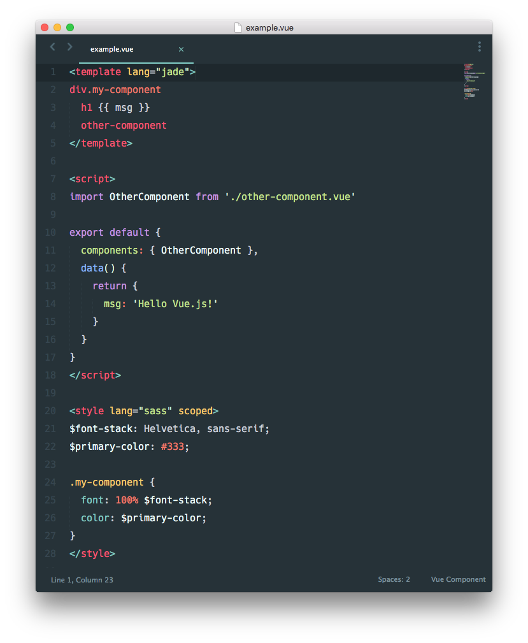
Single File Components
Fichiers .vue
Exploitables avec Webpack
Permet le recours aux import/export plutôt qu’aux déclarations globales
Facilite l’intégration de langages tiers
Facilite le partage et la réutilisabilité de composants entre les projets

Slide 39
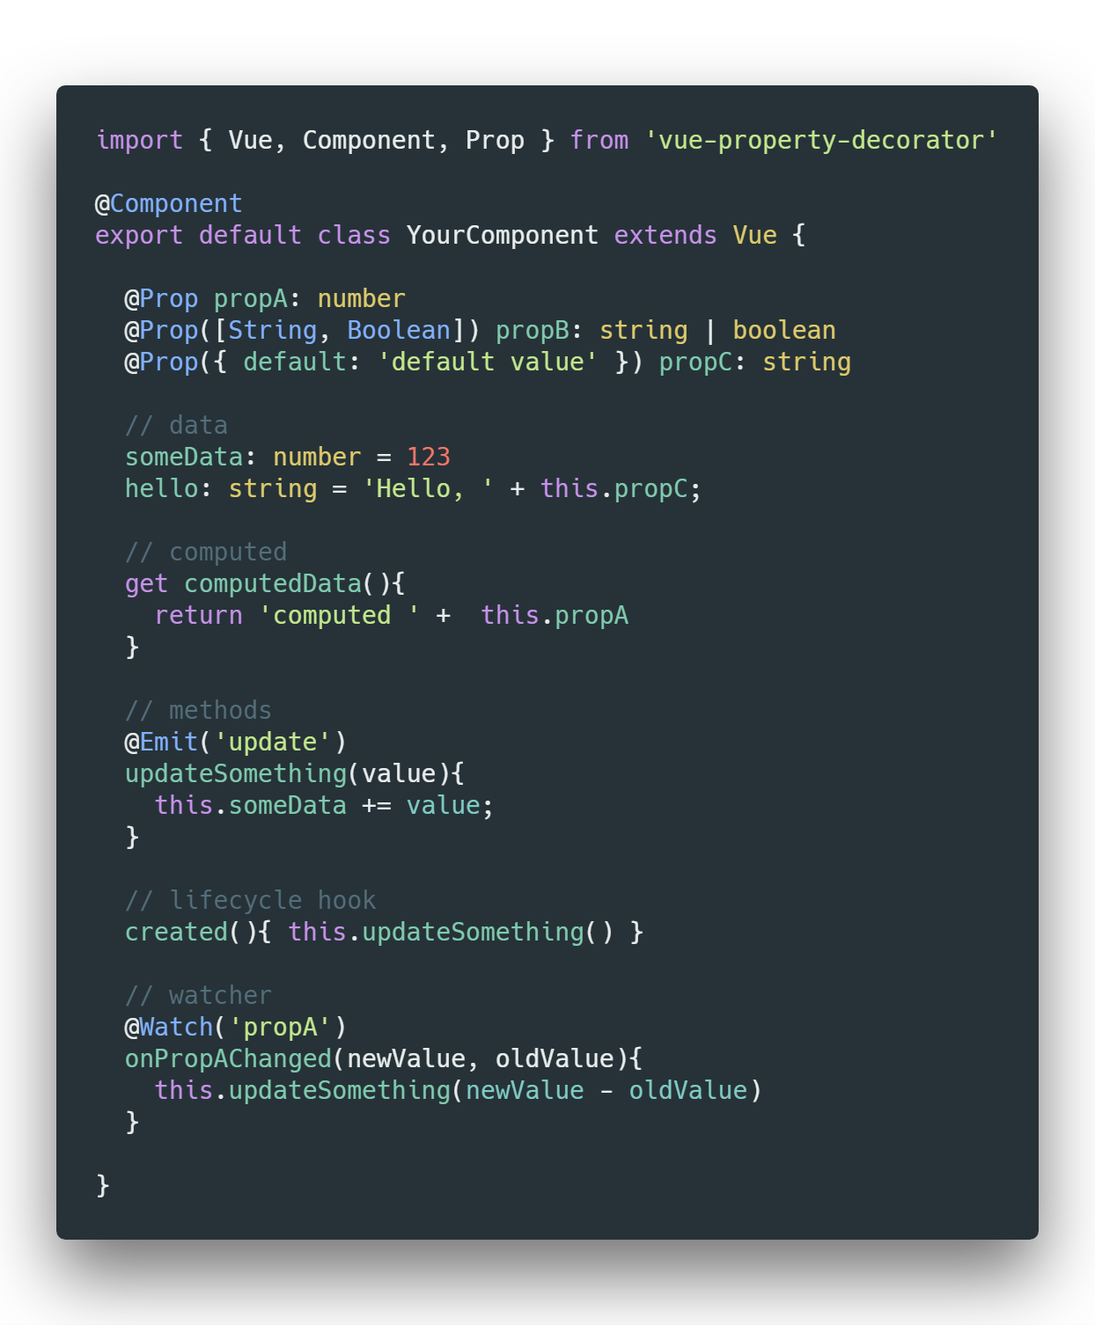
Class Component
Style alternatif pour la partie script des composants Vue
Intégré nativement à vue-cli 3
Basée sur l’opérateur class (ES6), bien adapté pour TypeScript
Se combine bien avec des bibliothèques de décorateurs (vue-property-decorator)
Style légèrement moins verbeux,
mais peut changer à l’avenir: la spec des décorateurs n’est pas encore standardisée.

